Slide 1
Камерная инструментальная музыка

Slide 3
Вокальные и инструментальные жанры
серенада;
каприс;
ноктюрн;
фуга;
баллада
прелюдия;
этюд;
баркарола;
романс;
соната;

Slide 4
Транскрипция
Транскрипция (от лат. Transcriptio - переписывание) означает переработку, переложение музыкальных произведений.
Появились в XVI – XVII вв. как
переложение нотных текстов для исполнения на других инструментах. В XIX в. транскрипции стали одним из наиболее популярных концертно-виртуозных жанров, имеющих самостоятельное художественное значение.

Slide 5
Этюд - (французское etude, буквально - изучение). Эта пьеса, предназначенная для совершенствования техники на каком-либо инструменте. В XIX веке развивается новый жанр – концертный этюд. Его технические трудности подчинены раскрытию художественного замысла композитора.

Slide 6
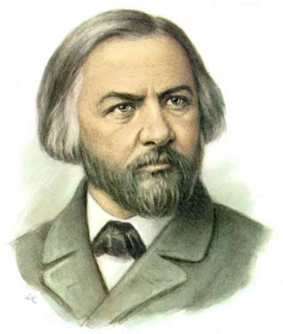
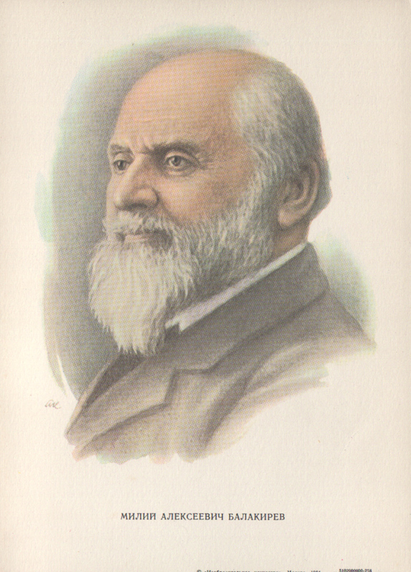

Slide 7
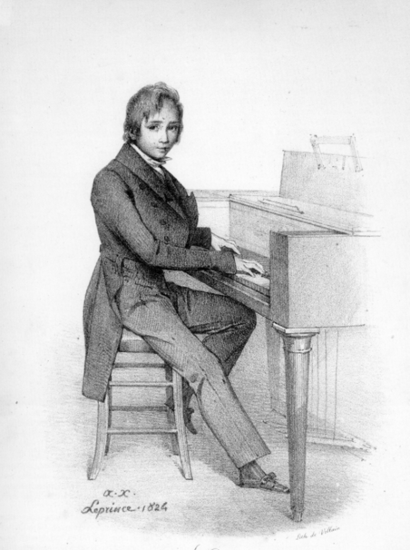
Ференц Лист (1811 - 1886) – знаменитый венгерский композитор, пианист, дирижер, педагог, писатель, общественный деятель. Его многогранная деятельность была направлена как на становление венгерской национальной музыкальной школы, так и на развитие мировой музыкальной культуры. Главной задачей его творчества было утверждение идеи стремления к свету.

Slide 8
Ф.Лист – мастер транскрипции
Переложил для фортепиано 9 симфоний Бетховена;
Этюды по каприсам Паганини;
Транскрипции произведений Шуберта.

Slide 9
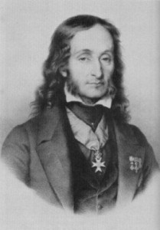
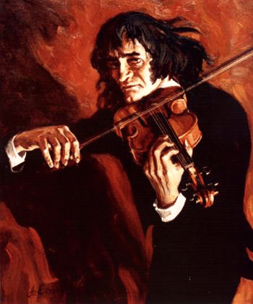

Slide 10
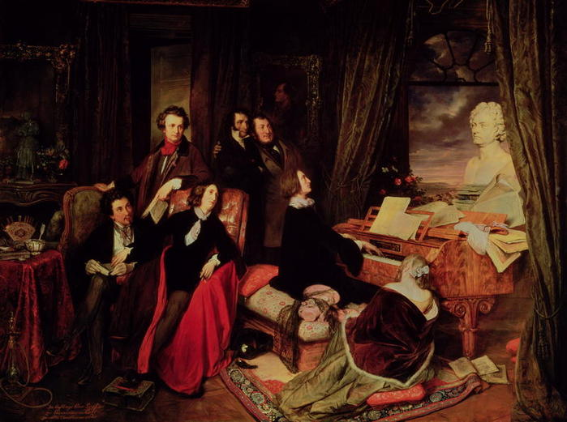
Й.Данхаузер. Вечер у Ференца Листа
Лист за роялем, у его ног М.д’Агу, в креслах сидят Жорж Санд в мужском платье и А.Дюма, стоят (слева направо) В.Гюго, Н.Паганини, Дж.Россини. 10

Slide 11
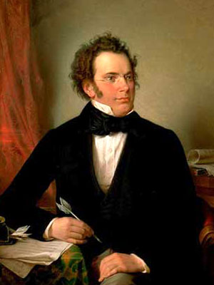

Slide 13
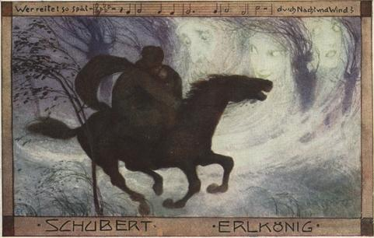
Транскрипция Ф.Листа «Лесной царь».
Какими средствами передает композитор содержание баллады Шуберта?
Что усилил Лист в своей пьесе – лиризм, драматизм, трагизм?

Slide 14
До новых встреч!

